Slide 1





SOCIAL MIMIC OPTIMIZATION
REALISER PAR : NOUIH OMAR

Slide 2

SOCIAL MIMIC OPTIMIZATION
SMO est un algorithme méta-heuristique inspiré du comportement social des individus dans la société. L'idée principale derrière SMO est que chaque individu (ou solution candidate) essaie de s'améliorer en imitant les comportements ou les caractéristiques de l'individu le plus performant (le leader). Cet algorithme est particulièrement utile pour résoudre des problèmes d'optimisation complexes où la fonction objective est difficile à dériver.

Slide 3


BASE THÉORIQUE & RÉFÉRENCE
BASE THÉORIQUE
DOCUMENT DE RÉFÉRENCE
L'algorithme SMO utilise des principes d'intelligence en essaim et de mimétisme social, où les individus imitent les comportements des plus performants pour s'améliorer. Ce phénomène est observé dans les sociétés humaines et animales, où l'imitation est essentielle pour l'apprentissage et l'adaptation.
Pour implémenter cet algorithme, nous avons utilisé le document "Social Mimic Optimization Algorithm and Engineering Applications" de Saeed Balochian et Hossein Baloochian. Ce document décrit en détail l'algorithme SMO, propose des tests de performance et des comparaisons avec d'autres algorithmes.

Slide 4

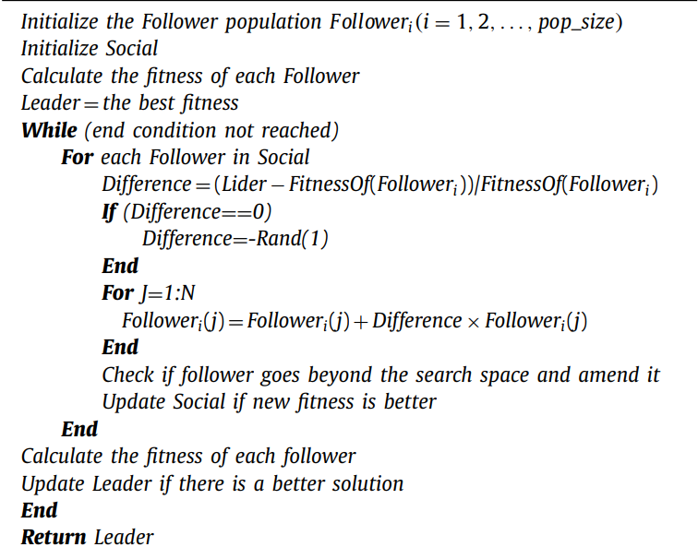
L'ALGORITHME
Notes:
Diffrence : normalisée par la fitness du suiveur

Slide 5

IMPLÉMENTATION
DE L'ALGORITHME
- SMO -

Slide 6

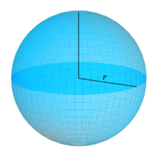
BENCHMARK FUNCTIONS
Les fonctions de référence évaluent la performance des algorithmes d'optimisation en représentant divers défis : un seul minimum global, plusieurs minima locaux, variables indépendantes ou interdépendantes, et environnements bruités ou de haute dimension. Elles permettent de comparer l'efficacité, la robustesse et la capacité d'exploration des algorithmes.
SPHERE :
La fonction Sphere est l'une des fonctions de référence les plus simples et les plus couramment utilisées pour évaluer les algorithmes d'optimisation.

Slide 7
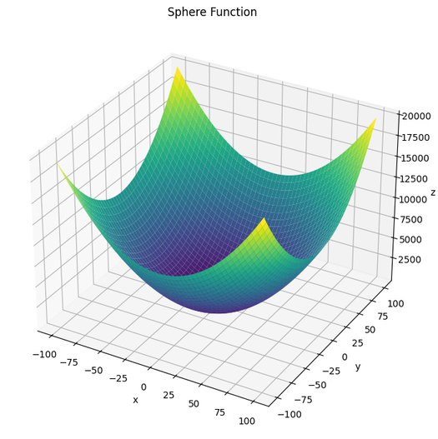

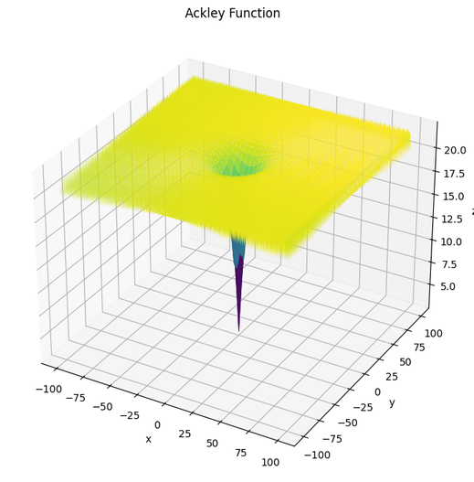
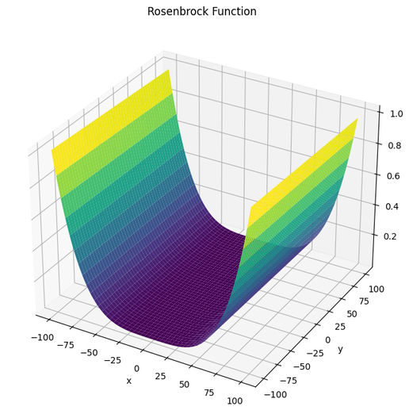
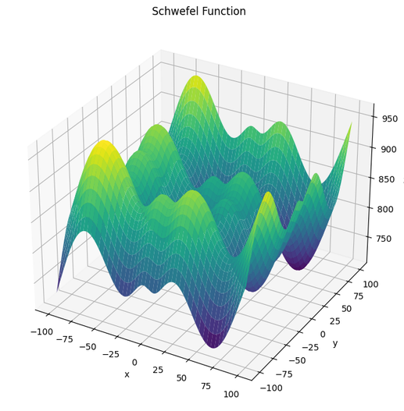
EX : BENCHMARK FUNCTIONS

Slide 8




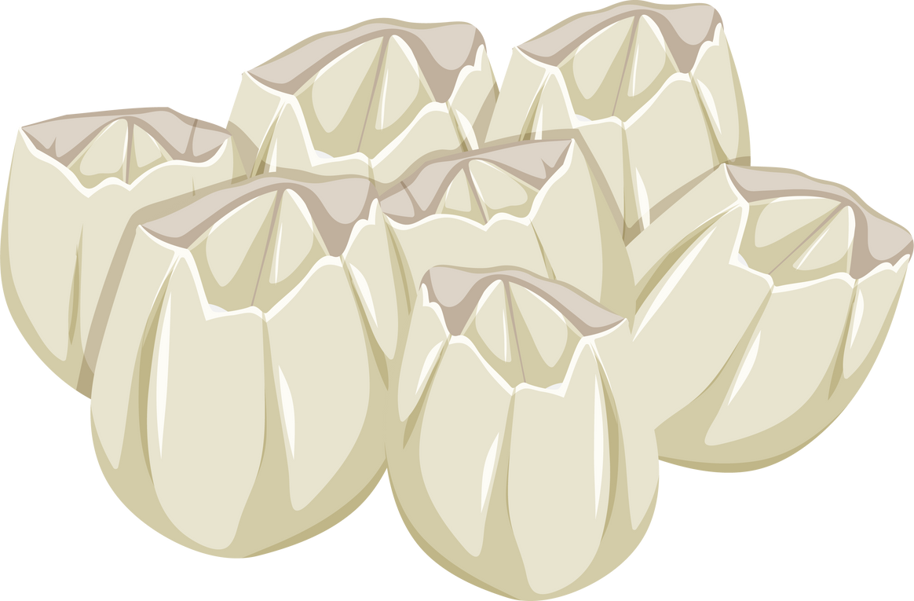

RÉSULTATS DE SMO
SUR LA FONCTION SPHERE
01
RÉSULTAT 1
La meilleure fitness obtenue est de 2.4358314392546106e-34
02
RÉSULTAT 2
La meilleure fitness obtenue est de 4.29265591287294e-34
03
RÉSULTAT 3
La meilleure fitness obtenue est de 6.361067211477803e-38

Slide 9
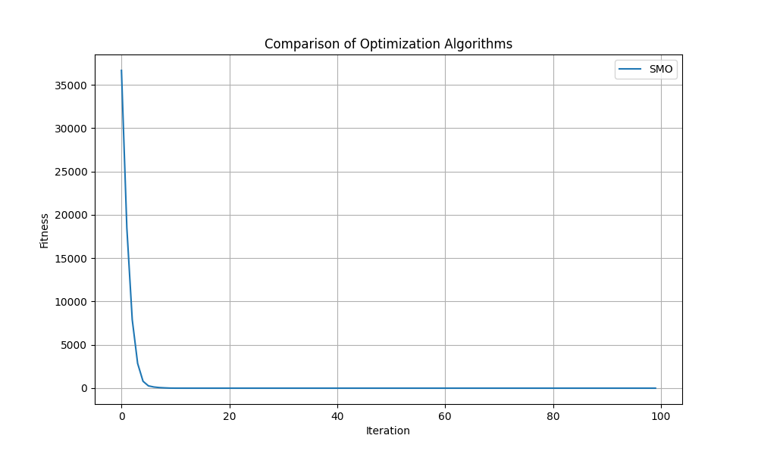
RÉSULTATS DE SMO
SUR LA FONCTION SPHERE

